Slide 1
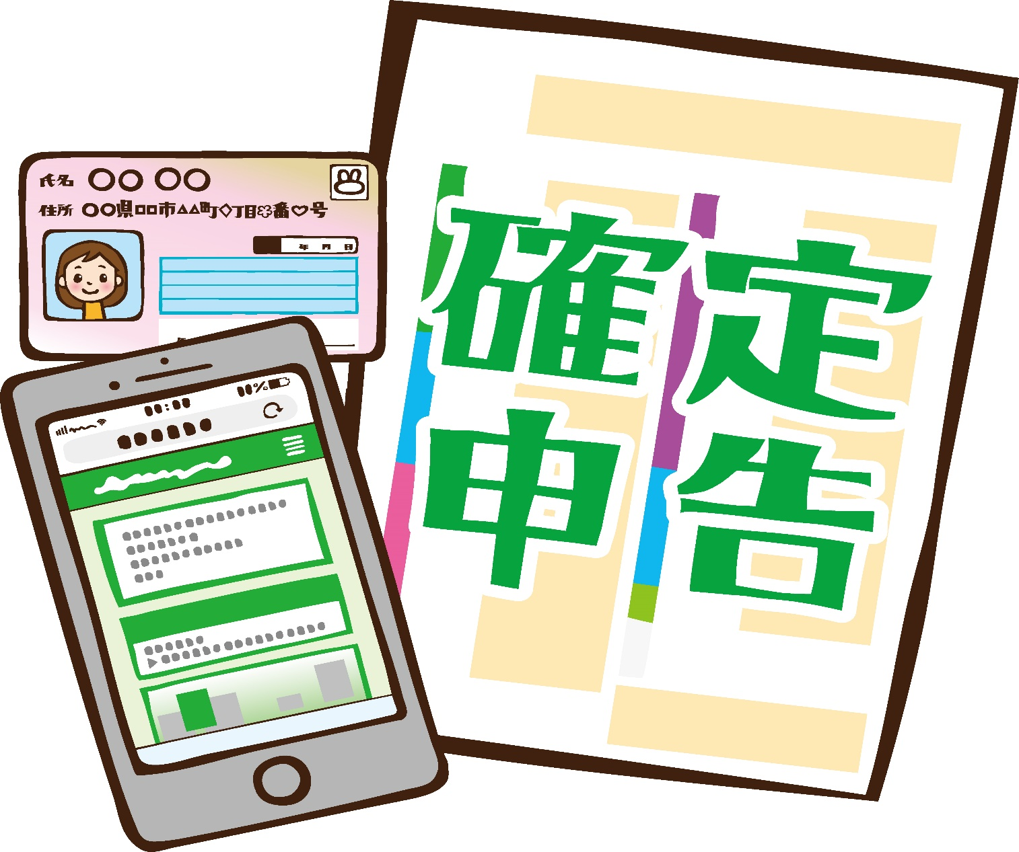
確定申告の期限に間に合わなかったら…？
※画像変更
確定申告の流れを詳しく説明します！
岐阜 経理・記帳代行センター

